Slide 1
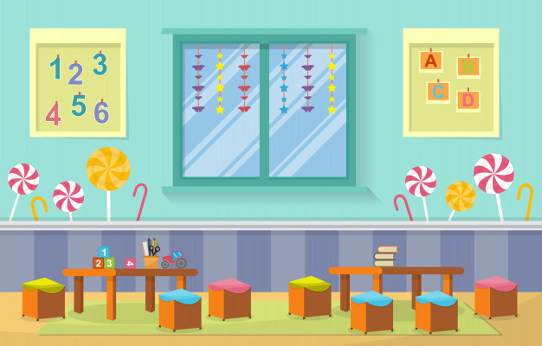
Νηπιαγωγείο Βαγίων
Δευτέρα 23 Νοεμβρίου 2020

Slide 2





Παρουσιολόγιο
Εβελίνα
Κατερίνα
Πέγκυ
Χρύσα
Σπύρος
Σαντιάγκο

Slide 3














Σήμερα είναι: Δευτέρα 23 Νοεμβρίου 2020
1
2
3
4
5
6
7
8
9
0
Εποχή
2020

Slide 4
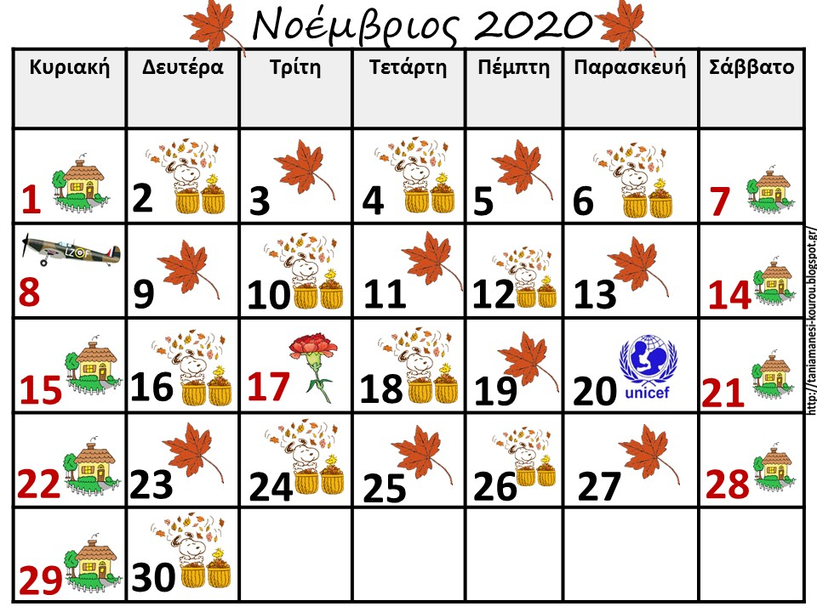

Slide 5



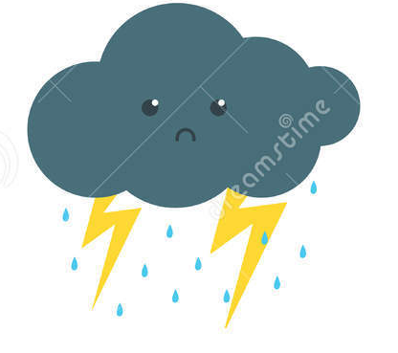

Τι καιρό έχει σήμερα;
ήλιος
συννεφιά
βροχή
αέρας

Slide 6
Διάλειμμα

Slide 7
Το Θέμα μας:
Το Φθινόπωρο
Βίντεο: Μια φθινοπωρινή ημέρα στο δάσος

Slide 8
Το Θέμα μας:
Το Φθινόπωρο
Παιχνίδια σχετικά με το βίντεο που είδαμε

Slide 9
Το Θέμα μας:
Το Φθινόπωρο
Διάλειμμα

Slide 10
Το Θέμα μας:
Το Φθινόπωρο
Φθινόπωρο και τέχνη: Μικροί κατάσκοποι της τέχνης

Slide 11
Το Θέμα μας:
Το Φθινόπωρο
Αντιστοίχηση: Μετρώ τα δέντρα

Slide 12
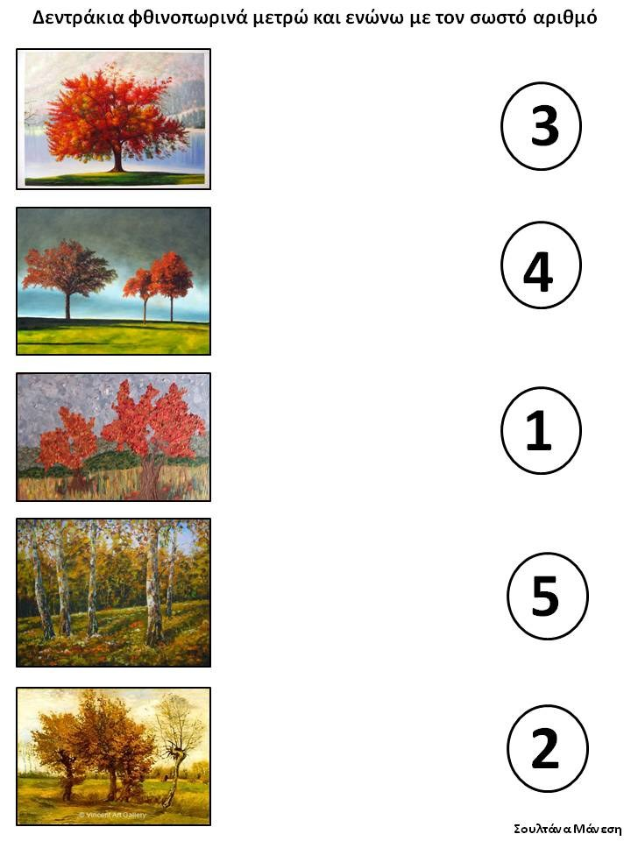
Μετράω τα δεντράκια
και ενώνω με τα σωστά νουμεράκια

Slide 13
Νηπιαγωγείο Βαγίων
Ώρα για αυτοκόλλητα!!!

Slide 14






Κατερίνα
Εβελίνα
Πέγκυ
Χρύσα
Σαντιάγκο
Σπύρος

Slide 15
Νηπιαγωγείο Βαγίων
Θα τα πούμε αύριο!!

